Slide 1

Quelle est la date aujourd’hui?
mardi,
le … octobre
Jour = ?
Mois = ?
Date = ?
Aujourd’hui = ?
Notes:
Pupils were introduced to this routine in the summer term of Y3 but will need reminding.
This will help remind them of the days of the week, keep working the numbers and help them remember some essential vocabulary e.g. day / month etc.
They don’t know the months yet formally, but they are about to learn them this term, so keeping the date routine like this each lesson this year will be very useful.
This slide can be adapted obviously to fit the day of the week / month.

Slide 2


Qui peut dire tous les mois de l’année dans le bon ordre? Pratique avec un ami.
début
février
60 secondes
mars
60
octobre
avril
45
novembre
décembre
30
mai
août
15
juillet
juin
janvier
septembre
Notes:
‘Who can say all the months in the correct order the fastest? Practise with a friend.’ Teacher can time the pupils as they recite the months as fast as possible, while still making themselves understood of course. Winner is the fastest!
The instruction audio is heard when text is clicked.
Initially the months appears (in jumbled order) with audio as a reminder of pronunciation.
Click on the word ‘début’ to start the 60 second countdown timer which shows as the green bar sliding down the seconds to zero.

Slide 3

Il y a ________ jours dans le mois de ___________
________ jours en _______,
En juin et en __________.
Et tous les autres mois
Comptent _____________ jours.
Seul ___________ en a __________
Mais pas toujours.
Méfiez-vous,
Mes enfants,
De ce mois difficile.
Il compte __________ jours
Les années bissextiles.
Notes:
Pupils listen and try to write what they hear.
It might be useful to make this a pair activity, with pupils listen out for every second word, and then sharing what they have.
They should try their best to write the months correctly, but they will be able to check and adjust their spelling on the next slide, and should not feel that this is a test!
Click the audio player to hear the audio.
It’s preferable to listen to it 3 -4 times all the way through than stop it continually.

Slide 4
Il y a ________ jours dans le mois de ___________
________ jours en _______,
En juin et en __________.
Et tous les autres mois
Comptent _____________ jours.
Seul ___________ en a __________
Mais pas toujours.
Méfiez-vous,
Mes enfants,
De ce mois difficile.
Il compte __________ jours
Les années bissextiles.
trente
septembre
trente
avril
novembre
trente-et-un
février
vingt-huit
vingt-neuf
Notes:
Listen again with the answers.

Slide 5
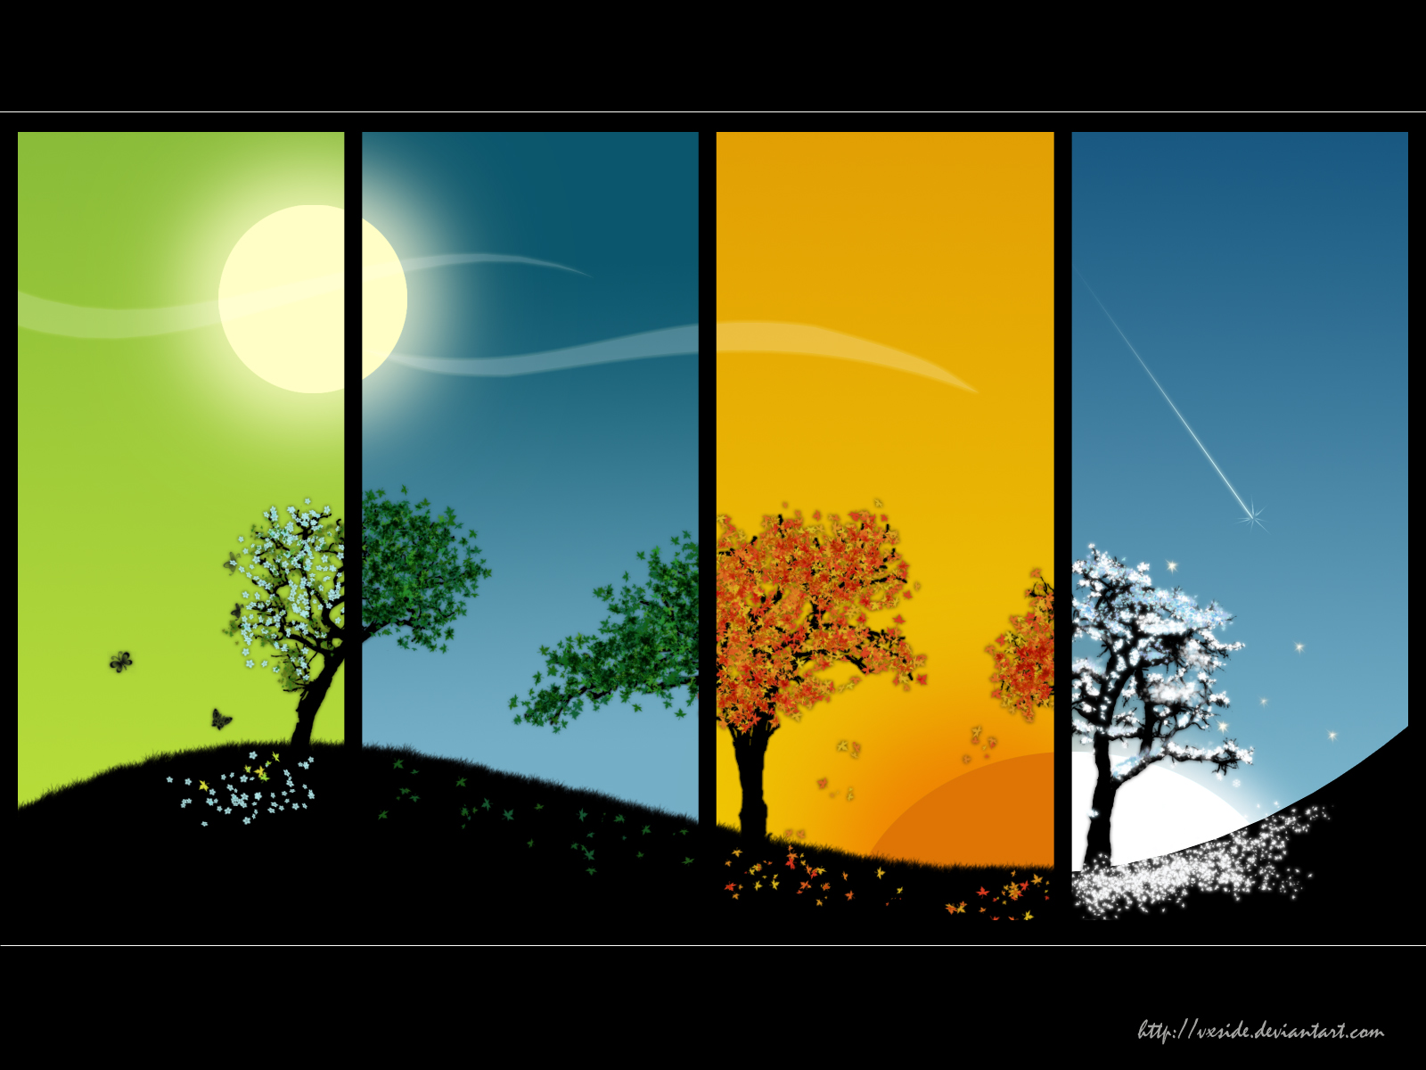
Les saisons de l’an
Le printemps
L’été
L’autômne
L’hiver
Notes:
Introduction to seasons. Click on words to hear audio. Red/blue colour-coded for genders.

Slide 6




Mets les mois dans la saison correcte.
janvier
août
mars
mai
le printemps
l’été
novembre
avril
juin
octobre
l’automne
l’hiver
septembre
juillet
février
décembre
Notes:
‘Write the names of the months in the most appropriate place.’ Click instruction text to hear it.
Click on the months, in any order the children suggest answers, and you will
hear the audio
see the month word move to the correct season
Click on the season words to hear them again.

